Slide 1
Blade
Layouts met components

Slide 2
Deze les
Kunnen jullie een eigen view aanmaken
Jullie view kunnen jullie op de algemene layout aansluiten

Slide 3
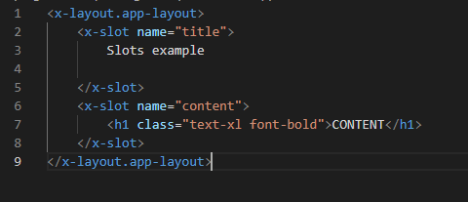
X-app-layout
Nieuwere manier
Component based

Slide 4
X-app-layout
X-slots worden variabelen
$title
$content
Die gebruik je in je layout blade

Slide 5
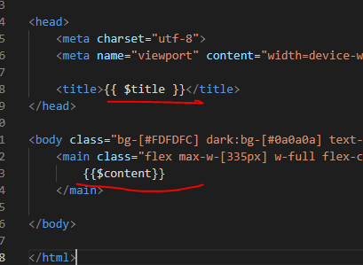
Slot gebruiken
{{$je_slot_naam}}

Slide 6
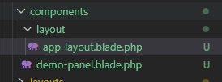
Component map
Waar je wat zet bepaald de naam
Extra directory? Dat kan met een PUNT

Slide 7

Component map
Demo-panel = <x-demo-panel
Layout = <x-layout.app-layout

Slide 8

Deze week
In de les en huiswerk
(af voor de les volgende week)
https://github.com/progsen/m8prog_laravel/tree/main/week2

